Slide 1
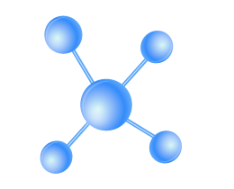
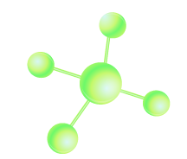

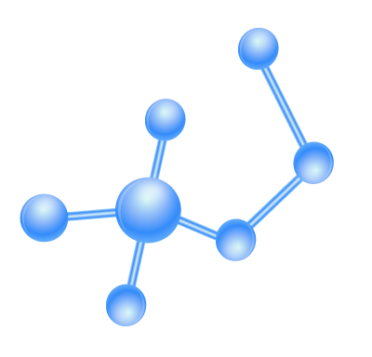

KESIMPULAN SLIDE AKHIR KARBOHIDRAT
KELOMPOK 2
THP B
Nama Anggota
Hanny Rangga 2114051014
Luqita Ocha Ivana 2114051016
Syifa Sabrina Hafidzah 2114051018
Delya Etika 2114051020
Yunita Rachmawati 2114051022

Slide 2
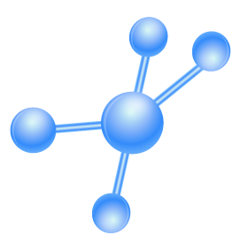
Monosakarida
Diklasifikasikan menjadi beberapa jenis yaitu : Triosa, Tetrosa, Pentosa, Heksosa, dan Heptosa.
1. Triosa → dibedakan menjadi 2 jenis Gliseraldehid : Secara alami meluas sebagai
fosfat, memberikan peran fisiologis sebagai zat
perantara dalam glikolisis dalam bentuk 3-fosfat.
Dihidroksi aseton : Secara alami meluas
sebagai fosfat, memberikan peran fisiologis sebagai zat perantara dalam glikolisis dalam bentuk 1- fosfat.
2. Tetrosa → dibedakan menjadi 1 jenis D-Eritrosa : Tersebar luas, dalam bentuk 4- fosfat menjadi perantara dalam metabolisme karbohidrat.

Slide 3
3. Pentosa D-Arabinosa : Secara alami terdapat di beberapa tumbuhan dan basil tuberkulosis. Peran fisiologis sebagai glikosida tanaman dan dinding sel.
L-Arabinosa : Secara alami tersebar luas pada tumbuhan dan dinding sel bakteri. Peran fisiologis sebagai penyusun dinding sel dan glikoprotein tumbuhan.
D-Ribosa : Secara alami tersebar luas disemua organisme. Peran fisologis sebagai penyusun asam ribonukleat.
2-D-Deosiribosa : Secara alami tersebar luas disemua organisme. Peran fisiologis sebagai penyusun asam deosiribonukleat.
D-Xilosa : Secara alami terdapat di material kayu. Peran fisiologisnya sebagai konstituen polisakarida tumbuhan.
.

Slide 4
4. Heksosa D-Galaktosa : Secara alami tersebar luas. Fungsi fisiologis umumnya terdapat di susu (sebagai bagian dari laktosa) dan struktur polisakarida.
L-Galaktosa : Secara alami di agar dan polisakarida lainnya. Peran fisiologisnya sebagai struktur polisakarida.
D-Glukosa : Secara alami tersebar luas. Fungsi fisiologis sebagai sumber energi utama dalam metabolisme hewan dan peran struktural dalam selulosa.
D-Manosa : Secara alami terdapat di polisakarida tumbuhan, glikoprotein hewan. Peran fisiologis dalam struktur polisakarida.
D-Fruktosa : Secara alami di tumbuhan, bagian dari sukrosa. Peran fisiologis sebagai perantara dalam glikolisis (ester fosfat)

Slide 5

5. Heptosa D-Sedoheptulosa : Terdapat di semua tumbuhan. Peran fisiologis sebagai perantara dalam siklus calvin dalam fotosintesis dan jalur pentosa fosfat.

Slide 6
KESIMPULAN
1. Karbohidrat dibagi menjadi 3 jenis yaitu : monosakarida, disakarida, dan oligosakarida. Monosakarida adalah jenis karbohidrat yang tidak dapat dihidrolisis menjadi gula sederhana. Berdasarkan jumlah atom karbon sederhana C₃-C₇, monosakarida terdiri dari triosa, tetrosa, pentosa, he, dan heptosa yang dibedakan lagi berdasarkan gugus fungsinya (aldosa=aldehid dan ketosa=keton).
2. Secara sederhana, klasifikasi jenis monosakarida disajikan dalam tabel sebagai
berikut.

Slide 7
TABEL KLASIFIKASI MONOSAKARIDA MENURUT GUGUS FUNGSINYA
Jumlah Atom C | ALDOSA | KETOSA
Triosa(C₃H₆O₃) | Gliserildehid | Dihidroksiketon
Tetrosa(C₄H₈O₄) | D-Eritrosa | -
Pentosa(C₅H₁₀O₅) | D-Arabinosa, L-Arabinosa, D-Ribosa, 2-D-Deosiribosa, D-Xilosa, | -
Heksosa(C₆H₁₂O₆) | D-Galaktosa, L-Galaktosa, D-Glukosa, D-Manosa | D-Fruktosa
Heptosa(C₇H₁₄O₇) | - | D-Sedoheptulosa

Slide 8
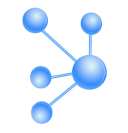
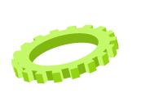
Thank You..

